Slide 1
NHẬP MÔN NGÀNH CNTT
BÀI 2. Mạng Máy Tính và Internet
Notes:
Thanks for attention

Slide 2
Nội dung
1. Internet và Web
2. Các phần mềm tiện ích
3. Các dịch vụ trao đổi thông tin
4. Công cụ tìm kiếm
5. Thương mại điện tử
6. Điện toán đám mây

Slide 3
1. Lịch sử phát triển của mạng máy tính
Mạng điện thoại: mạng chuyển mạch kênh
Mạng chuyển mạch gói
ARPANET (1969)
X.25 (1974)
USENET (1979)
TCP/IP (1983) -> INTERNET

Slide 4
Internet và world wide web
Mạng máy tính kết nối các máy tính với nhau.
Internet là mạng diện rộng kết nối các mạng nhỏ trên toàn cầu với nhau.
World Wide Web (WWW) gọi tắt là Web là một ứng dụng trên nền tảng Internet cho phép người dùng truy cập đến các tài nguyên có sẵn (các trang web) trên Internet bao gồm: văn bản, âm thanh, hình ảnh…
Internet và Web - World wide web là hai khái niệm khác nhau nhưng có nhiều điểm liên quan

Slide 5
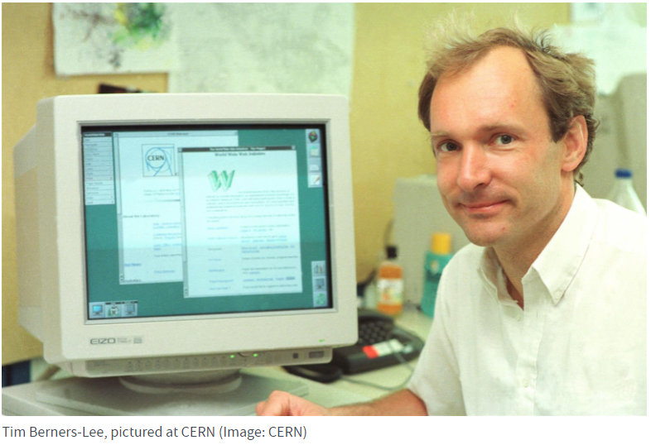
Lịch sử của World Wide Web
World Wide Web (www) được Tim Berners-Lee, một nhà khoa học người Anh, đề xuất vào năm 1989 khi ông làm việc tại Phòng thí nghiệm vật lý hạt (particle physics laboratory) CERN (Center for European Nuclear Reseach) ở Geneva, Switzerland.
HTML (Hypertext Markup Language)
Web Browser / Web Server
HTTP (Hypertext Transfer Protocol)
URL (Uniform Resource Locator)

Slide 6
Cơ chế hoạt động của web
Web hoạt động dựa trên mô hình client – server
Client: máy khách chủ động gửi yêu cầu
Server: máy chủ chờ đợi yêu cầu để đáp ứng
Cơ chế hoạt động của web

Slide 7
Truy cập Internet
Nhà cung cấp dịch vụ Internet (ISP Internet Service Provider)
Cung cấp đường kết nối riêng để truy cập Internet
Công nghệ kết nối:
Đường cáp (đồng, quang)
Kết nối qua mạng không dây cellular 3G, 4G
Các nhà cung cấp dịch vụ ở Việt Nam: VNPT, Viettel, FPT, ...

Slide 8
Duyệt web
Trình duyệt (Browsers): là chương trình dùng để truy cập tài nguyên Web
Microsoft Internet Explorer, Microsoft Edge
Mozilla FireFox
Google Chrome
Apple Safari
Web chỉ là một trong số các ứng dụng phổ biến trên Internet. Ngoài web ra còn nhiều các ứng dụng khác

Slide 9
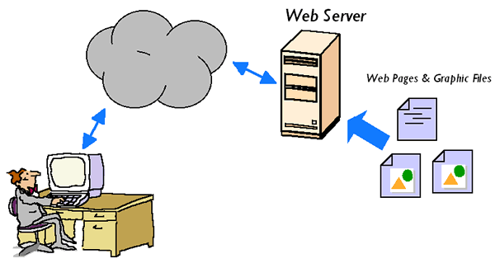
Web server
Là một phần mềm được cài đặt trên máy chủ có chức năng:
Cho phép các client kết nối tới.
Chờ đợi lắng nghe yêu cầu truy cập thông tin từ phía Web Browser và gửi trả lại thông tin về cho Web Browser nhanh nhất có thể.
Phần mềm Web server được cài đặt trên một máy chủ thật chạy hệ điều hành dấnhf cho máy chủ (Server Operating System) thường được gọi là Host.

Slide 10
Giao thức HTTP
HTTP – Hypertext Transfer Protocol: Giao thức truyền siêu văn bản
Tập các quy tắc về nội dung, định dạng, thứ tự các thông điệp để web browser gửi yêu cầu hoặc web server đáp ứng yêu cầu.
Là một chuẩn truyền thông
Quy định khuôn dạng request và response giữa browser và web server
Browser gửi yêu cầu (request) truy cập các trang web.
Web server tiếp nhận (accept) yêu cầu và phản hồi (response) các trang web.

Slide 11
Ngôn ngữ HTML
HTML – HyperText Markup Language: ngôn ngữ đánh dấu siêu văn bản
Cho phép trình bày nội dung trang web trên trình duyệt: văn bản, âm thanh, hình ảnh và các loại dữ liệu khác
<!DOCTYPE html> <html> <head> <title>Page Title</title> </head> <body> <h1>My First Heading</h1> <p>My first paragraph.</p> </body> </html>

Slide 12
Địa chỉ URL
URL – Uniform Resource Locator: Địa chỉ định vị tài nguyên thống nhất
Cấu trúc URL
Protocol:
Domain:
Path:
Query String:
Fragment:

Slide 13
Hệ thống tên miền DNS
DNS – Domain Name System: Hệ thống tên miền
Để kết nối Internet, máy tính hay bất cứ thiết bị nào (modem, router, smart phone…) đều được gán một địa chỉ IP duy nhất (IP là viết tắt của Internet Protocol)
Ví dụ: máy tính lưu trữ oreilly.com có địa chỉ IP 208.201.239.100
Để nhớ địa chỉ IP là vấn đề rất khó khăn đối với người dùng. Vì vậy hệ thống DNS ra đơi cho phép tham chiếu đến địa chỉ của máy chủ bằng tên miền của nó, ví dụ “oreilly.com”.
Địa chỉ IP dạng số rất hữu ích cho phần mềm máy tính, trong khi tên miền dạng text dễ nhớ và dễ truy cập hơn đối với con người. ĐNS chuyển đổi tên miền dạng text thành địa chỉ IP dạng số tương ứng.

Slide 14
Website
Trang Web (Web page): Trang thông tin được hiển thị bởi trình duyệt: văn bản, hình ảnh, âm thanh
Trang Web được tạo bởi các lệnh của Ngôn ngữ đánh dấu siêu văn bản HTML (HyperText Markup Language).▪
Trang Web có thể chứa siêu liên kết (hyperlink) đến các trang Web khác bằng đường dẫn URL
WebSite: là nhóm các trang Web liên quan với nhau.
Home page (trang nhất, trang chủ): là trang đầu tiên của WebSite.

Slide 15
2. Các tiện ích mở rộng
Các gói phần mềm tiện ích chuyên dụng làm cho việc truy cập internet và sử dụng dịch vụ web dễ dàng, hiệu quả và an toàn hơn.
Hệ điều hành hoặc một số phần mềm cơ bản như trình duyệt hỗ trợ khả năng mở rộng bằng cách cài đặt thêm một số mô đun chuyên dụng gọi là các Plug-Ins
Các mô đun mở rộng cài đặt thêm cho trình duyệt người ta thường gọi là Add-Ons hay Extensions

Slide 16
Các tiện ích mở rộng phổ biến
Một số chức năng cơ bản có sẵn trong trình duyệt hoặc hệ điều hành, một số cần tải về và cài đặt thêm
Acrobat Reader (Adobe): để xem và in các tài liệu dạng .pdf (Portable Document Format định dạng tài liệu di động)
Flash Player (Adobe): Để xem video, các ảnh động và các dạng khác
QuickTime (Apple): để chạy file audio, video
Windows Media Player (Microsoft): để chạy file audio, video

Slide 17
Các tiện ích mở rộng khác
Kiểm tra từ vựng, ngữ pháp trên trình duyệt: Grammaly
Đọc các định dạng văn bản, âm thanh, hình ảnh: SmallPdf
Ghi màn hình, chụp ảnh màn hình: Screencastify
Chặn quảng cáo: Ví dụ Adblock
Chặn các website trong danh mục cài đặt trước
Quản lý mật khẩu
Giám sát thời gian truy cập Internet và thời gian cho từng Website riêng biệt
AVG Family Safely
Norton Online Family

Slide 18
Các tiện ích truyền file
Upload và download file trên Internet
FTP: File Transfer Protocol
Web based file transfer services

Slide 19
Các tiện ích hỗ trợ làm việc online
File Sharing: Google drive, Drop Box
Văn phòng
Google docs, sheets, slides, calendars…
Làm việc nhóm
Teamview
Trello
Hội họp: Google meet, Ms Team, Zoom…
Học trực tuyến: Google classroom

Slide 20
Bộ phần mềm an toàn
Bộ phần mềm để bảo vệ an toàn máy tính và bảo mật thông tin cá nhân khi kết nối Internet
McAfee Internet Security
Symantec Norton Internet Security
Bkav Pro

Slide 21
3. Các dịch vụ trao đổi thông tin trên Internet
Email: Thư điện tử
Messaging: trao đổi thông tin trực tiếp
Social Networking: mạng xã hội
WebBlogs: website cá nhân
Webcasts: truyền trực tiếp hình ảnh , âm thanh
Podcasts: tải file xuống máy tính để nghe xem
Wiki: website cho phép người truy cập có thể điền thêm thông tin

Slide 22
Email
Client based e mail:
Cần cài đặt phần mềm email client trên máy tính của người dùng
Microsoft Outlook, Apple Mail
Web based e mail:
Không cần cài đặt phần mềm trên máy tính người dùng
Chạy qua trình duyệt
Gmail, Hotmail, Yahoo mail
Spam: thư rác

Slide 23
Messaging
Text Messaging: Tin nhắn văn bản
SMS: Short Message Service
Multimedia Messaging Service (MMS):
Cho phép gửi hình ảnh, video và âm thanh
Instant Messaging: trao đổi thông tin trực tiếp giữa hai hay nhiều người
Facebook Messenger, Viber, …

Slide 24

Mạng xã hội
Kết nối mọi người và các tổ chức để chia sẻ thông tin và hoạt động chung

Slide 25
4. Các công cụ tìm kiếm (Search Engine)
Google
Bing
Yahoo
Yandex
Các công cụ tìm kiếm của Việt Nam
Xa Lộ
Tìm Nhanh
Zing Search

Slide 26
Một số nguyên tắc chọn từ khóa tìm kiếm
Chọn từ khóa ngắn: từ khóa ngắn sẽ cho nhiều kết quả tìm kiếm hơn từ khóa dài
Chỉ nên sử dụng từ hoặc tổ hợp từ
Không nên sử dụng cả câu
Chọn từ khóa là từ nổi bật trong nội dung tìm kiếm
Tăng dần các từ khóa tìm kiếm
Sử dụng ngôn ngữ phổ thông
Chỉ rõ trang cần tìm bằng “site”
Dùng dấu “” để tìm từ khóa chính xác và dùng các ký hiệu: *, ?, .
Kết hợp các từ khóa để tìm nhiều nội dung: OR

Slide 27
Đánh giá nội dung tìm kiếm
Thẩm quyền: Tác giả là chuyên gia trong lĩnh vực đó hay không? Là trang web chính thức cho thông tin được mô tả hay là trang cá nhân
Độ chính xác: Thông tin đã được phê duyệt độ chính xác trước khi đăng tải?
Tính khách quan Thông tin có thực tế hay tác giả có thiên vị, bịa đặt?
Thời hạn lưu hành: Thông tin có được cập nhật không? Trang web có xác định ngày được cập nhật không? Liên kết của trang web có hoạt động không? Nếu không, trang web hầu như không được duy trì hoạt động

Slide 28
Tối ưu hóa máy tìm kiếm
SEO – Search Engine Optimization: Tối ưu hóa máy tìm kiếm
Tập hợp các giải pháp kỹ thuật nhằm mục đích làm cho website được liệt kê trước hết trong danh sách kết quả tìm kiếm (tăng thứ hạng trong danh sách kết quả tìm kiếm)
Tối ưu url
Tối ưu từ khóa
Sử dụng title/heading
Tối ưu hình ảnh
Tối ưu xây dựng nội dung

Slide 29
5. Thương mại điện tử
E Commerce: Mua bán qua Internet
Business to consumer (B2C): Doanh nghiệp với khách hàng
Consumer to consumer (C2C): Khách hàng với khách hàng
Business to business (B2B): Doanh nghiệp với doanh nghiệp

Slide 30
6. Điện toán đám mây
Chuyển dịch các hoạt động tính toán từ máy tính của người dùng lên máy tính trên Internet
Người dùng sở hữu, duy trì và lưu trữ các chương trình và dữ liệu
Các thành phần cơ bản:
Clients (end users)
Service providers
Internet

